Slide 1
存储灾备
网络存储技术
陆游游
luyouyou@tsinghua.edu.cn

Slide 2
目录
灾备的基本概念
数据的可靠存储
数据备份
数据镜像
数据快照
存储虚拟化

Slide 3
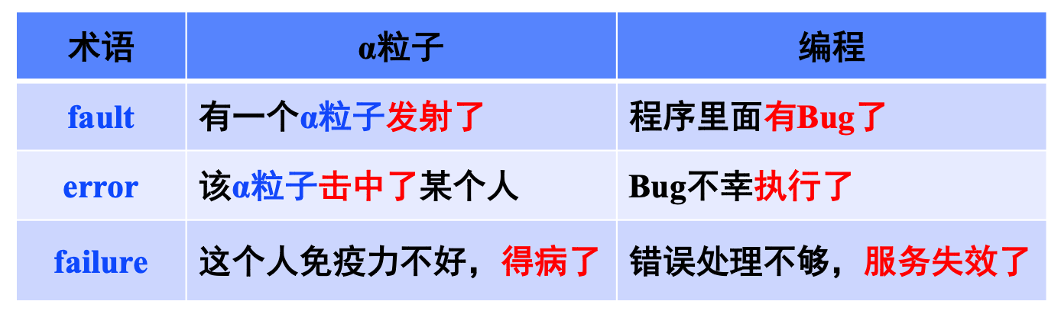
基本概念
故障（Fault）: Abnormality of a component of the system
错误（Error）: Part of an abnormal system state
失效（Failure）: A system cannot meet its promises (specifications)
Fault 造成了 error，error 导致了 failure

Slide 4
基本概念 – 故障分类
故障的类型（按持续性分类）
持久性故障（Permanent Faults）: permanently exist
failed components, power fails, fire, flood, software design error
暂时性故障（Temporal Faults）: exist only in short duration
Transient faults (appear once and disappear)
External disturbance, e.g., radiation, noise, power disturbance, …
Intermittent faults (appear-disappear-reappear)
E.g., A loose contact on a connector
E.g., races, hazards, …

Slide 5
基本概念 – 故障分类
故障的类型（按阶段分类）
Design fault
introduced during system design
introduced during modification of the system
Operation fault
Appear during the system life time
Caused due to the operational reason

Slide 6
基本概念 - 容错 vs 容灾
容错 （Fault-Tolerance）
mask local faults (prevent errors from becoming failures)
容错方法：RAID disks, Uninterruptible Power Supplies, Cluster Failover
容灾（Disaster Tolerance）
mask site errors (prevent site errors from causing service failures)
容忍火灾、洪灾、蓄意破坏等
容灾方法：redundant system and service at remote site

Slide 7
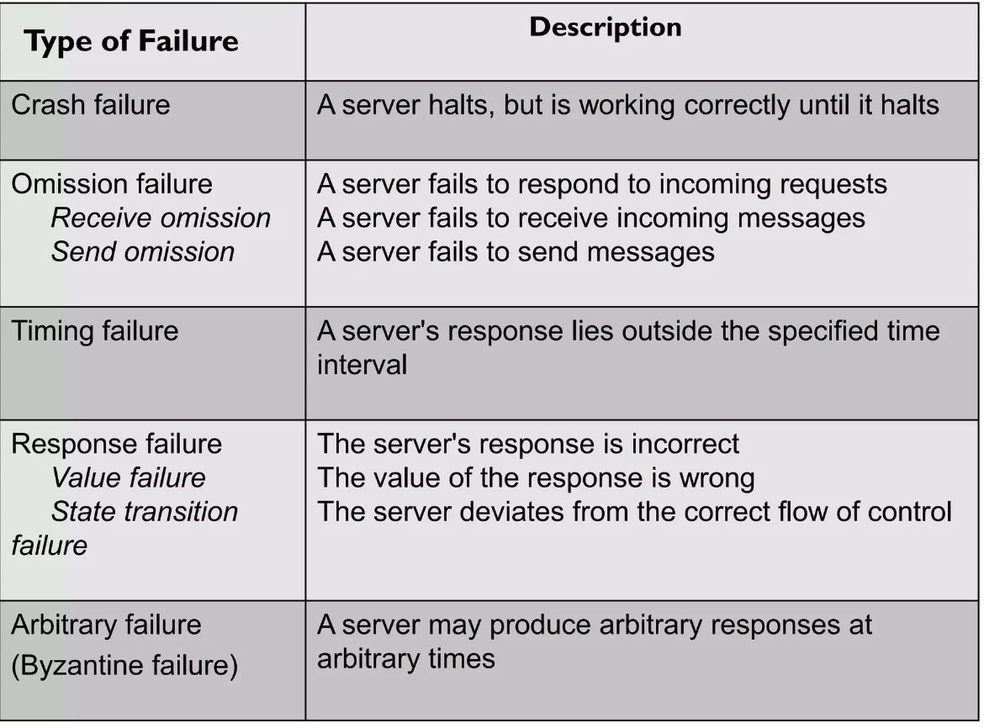
基本概念 - 故障模型

Slide 8
基本概念 – 故障模型
Byzantine
Timing
Omission
Crash
Node does not respond to some inputs
Totally arbitrary behavior
Node stops (does not undergo incorrect transitions)
Node responds either too early or too late

Slide 9
可靠性指标
Mean time to failure (MTTF)
Mean time to repair (MTTR)
Mean time between failure (MTBF)
Mean time to data loss (MTTDL)
Annual Failure Rate (AFR)
Notes:
From https://www.slideshare.net/ergauravrawat/fault-tolerance-23055058

Slide 10
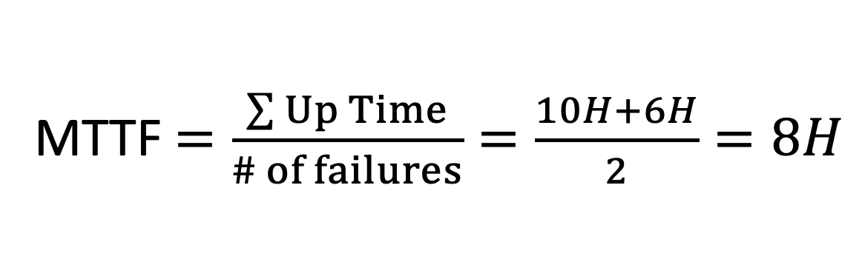
MTTF
Mean time to failure (MTTF)，平均失效时间
某个部件预计可正常运行的平均时间
10H
6H
…
Work
Fail
Work
Fail
…
Up Time
MTTF $=\frac{\sum{Up Time}}{\# of failures}=\frac{10H+6H}{2}=8H$
Notes:
TODO：定义不同

Slide 11
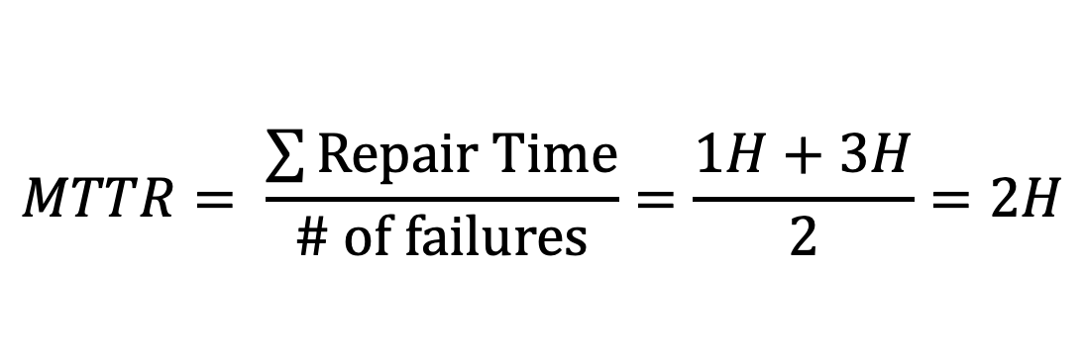
MTTR
Mean time to repair (MTTR)，平均修复时间
修复一个失效部件所需的平均时间
对存储设备而言，容量越大，MTTR 通常会越长
其中 MTTR 可用于衡量 Maintainability
系统从failure中恢复快慢的指标
1H
3H
…
Work
Fail
Work
Fail
…
Repair Time
$$MTTR= \frac{\sum{Repair Time}}{\# of failures}=\frac{1H+3H}{2}=2H$$

Slide 12
MTBF
Mean time between failure (MTBF)，平均失效间隔时间
一般而言，MTBF越大，意味着固定时间窗口下，系统发生的失效次数越少
计算方式 a) MTBF = MTTF + MTTR
计算方式 b) MTBF = 观测的时间窗口除以在该窗口下所发生的失效次数
Notes:
TODO：定义不同

Slide 13
MTBF
Mean time between failure (MTBF)，平均失效间隔时间
…
Work
Fail
Work
Fail
…
Between Failure
$$MTBF=MTTF+MTTR=8H+2H=10H$$
Notes:
TODO：定义不同

Slide 14
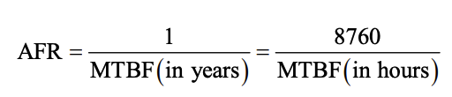
其他指标
Mean time to data loss (MTTDL)，平均数据丢失时间
一般通过马尔科夫链计算，通过刻画系统错误状态和状态的跃迁概率，计算则可得到 MTTDL
Annual Failure Rate (AFR)，平均年失效率
表示存储设备平均一年的失效次数
AFR 是 MTBF 的倒数
Notes:
TODO：定义不同

Slide 15
What is a dependable system?
Dependable 的四个维度：
Availability
Reliability
Safety
Maintainability
Notes:
From https://www.slideshare.net/ergauravrawat/fault-tolerance-23055058

Slide 16
Availability & Reliability
Availability: A measurement of whether a system is ready to be used immediately
System is available at any given moment
Reliability: A measurement of whether a system can run continuously without failure
System continues to function for a long period of time

Slide 17
Safety & Maintainability
Safety: A measurement of how safe failures are
System fails, nothing serious happens
E.g., high degree of safety is required for systems controlling nuclear power plants
Maintainability: A measurement of how easy it is to repair a system
A highly maintainable system may also show a high degree of availability
Failures can be detected and repaired automatically (Self-healing systems)

Slide 18
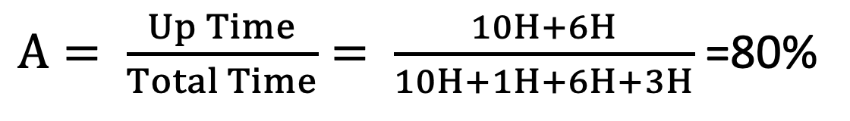
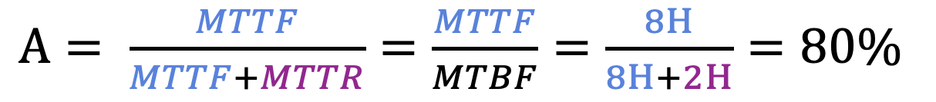
Availability
Availability（A），可用性
系统正常状态下执行时间的比例
关注系统在固定时间窗口内正常运行的时间长短
10H
1H
6H
3H
…
Work
Fail
Work
Fail
…
$A= \frac{MTTF}{MTTF+MTTR}=\frac{MTTF}{MTBF}=\frac{8H}{8H+2H}=80\%$
Also,
$A= \frac{Up Time}{Total Time}= \frac{10H+6H}{10H+1H+6H+3H}$ =80%
提高 Availability：减少MTTR 或 增加MTBF

Slide 19
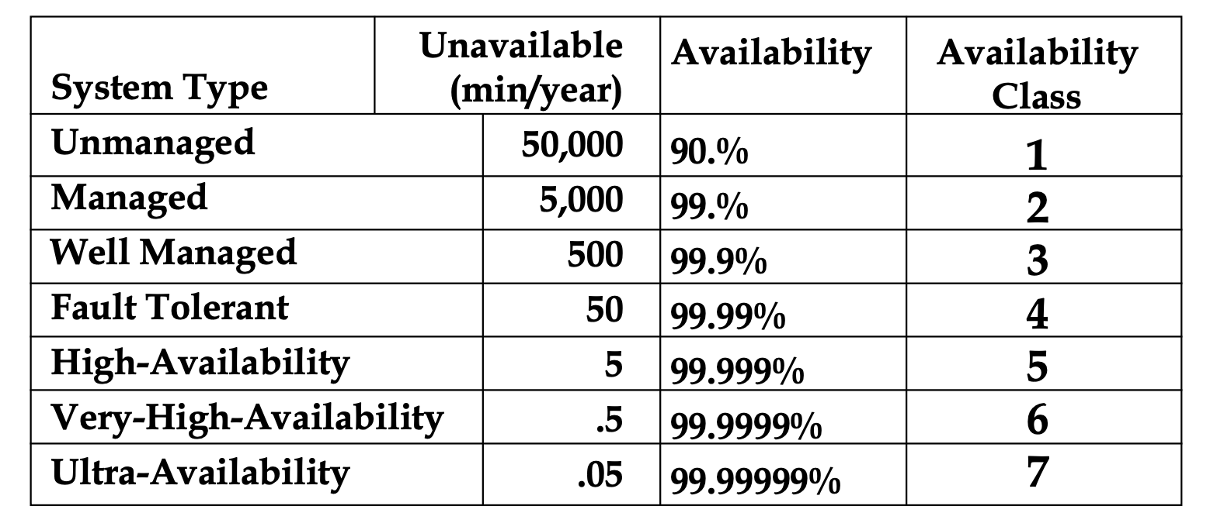
Availability - System Classes

Slide 20
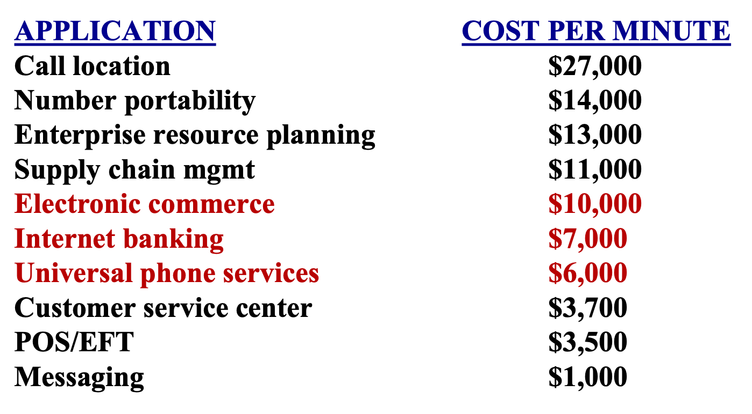
Availability - 一分钟宕机成本
Reference: The Standish Group November 1998

Slide 21
Reliability
Reliability：系统无故障地连续 运行的概率
R(t)：在时间 t 仍正常工作的概率
或等价地，可用 MTTF 衡量
关注系统的故障频率
Notes:
Pa

Slide 22
Reliability
系统往往由多个组件构成：
Series System
一个组件失效则导致系统失效
Parallel System
所有组件失效则系统失效
Notes:
Pa

Slide 23
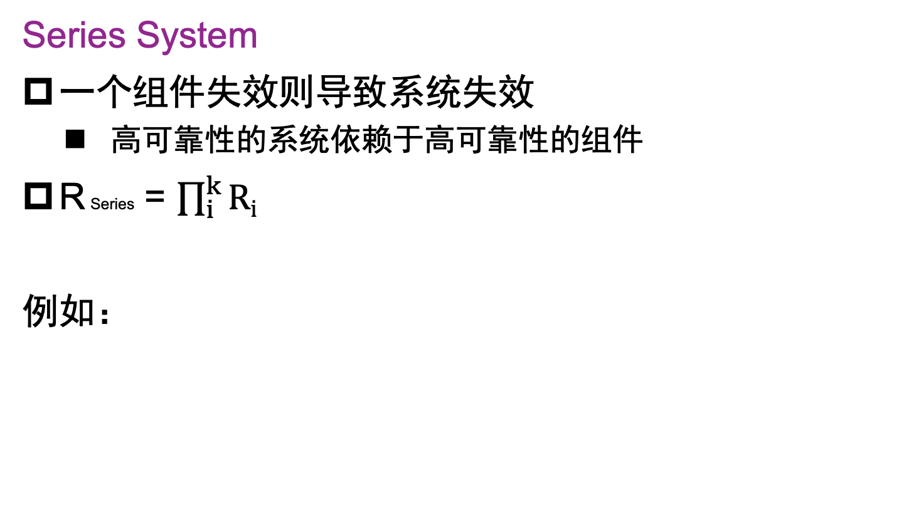
Reliability – Series System
Series System
一个组件失效则导致系统失效
高可靠性的系统依赖于高可靠性的组件
R Series = $\prod_{i}^{k}{Ri}$
例如：
0.95
0.80
R_{Series} = 0.95 * 0.80
= 0.76
R1
R2
Notes:
Pa

Slide 24
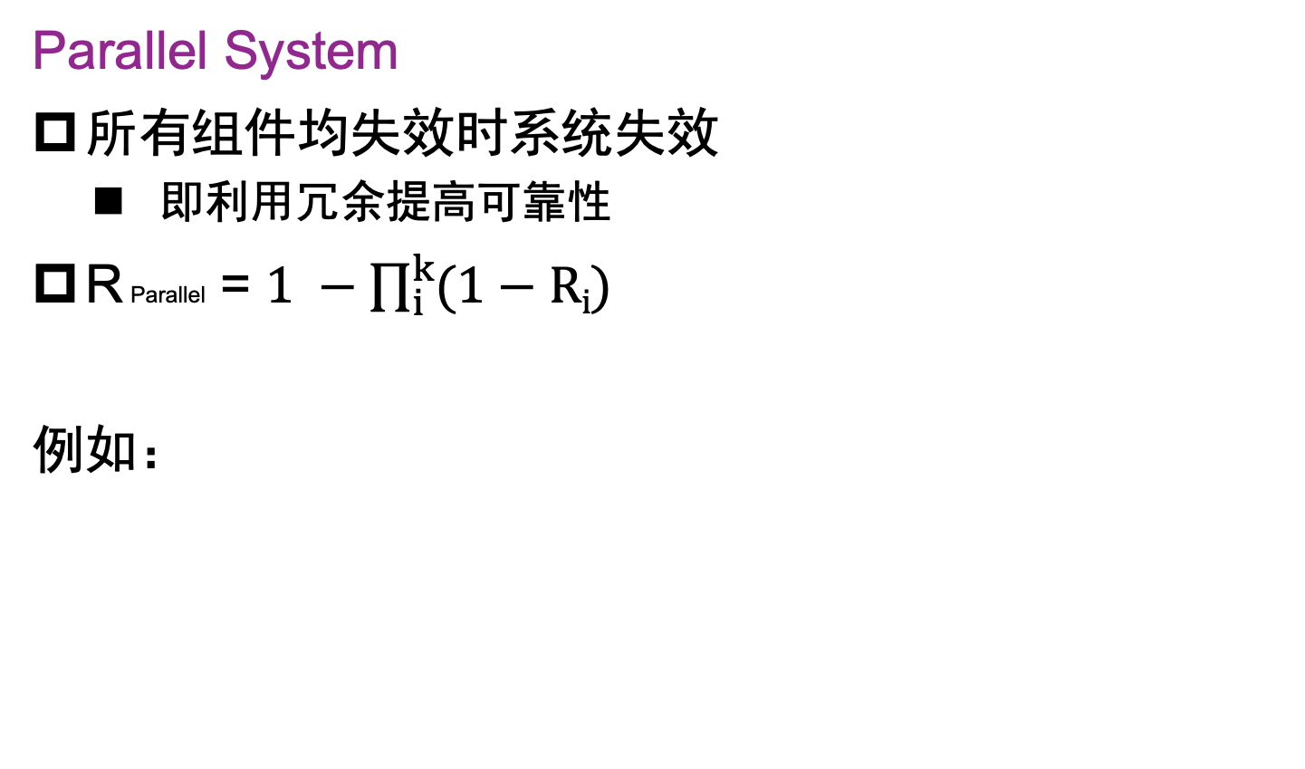
Reliability – Parallel System
Parallel System
所有组件均失效时系统失效
即利用冗余提高可靠性
R Parallel = $1 −\prod_{i}^{k}{(1−Ri) }$
例如：
0.85
R Parallel = 1- (1-0.85) * (1-0.85)
= 1 – 0.0225
= 0.9775
R₁
R₂
0.85
Notes:
Pa

Slide 25
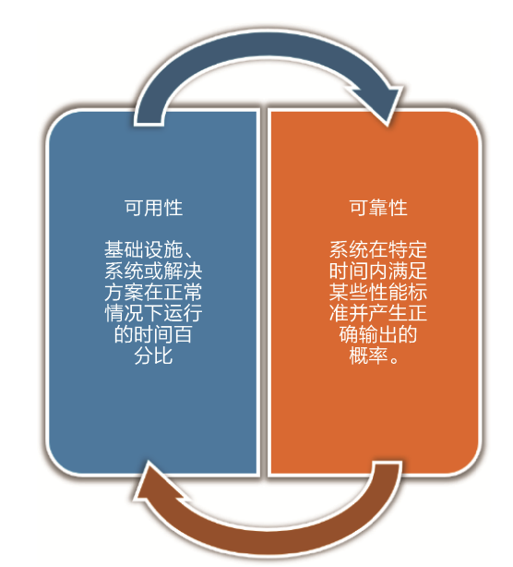
Availability vs. Reliability
Availability 与 Reliability 刻画不同的性质
例子：一个高可用但不可靠的系统
假设一个存储系统每小时崩溃 30 毫秒
可用性：可达 7 个 9 （99.99999% ）
可靠性：极不可靠（MTTF = 1h）
Notes:
Pa

Slide 26
Safety & Maintainability
Safety: A measurement of how safe failures are
System fails, nothing serious happens
E.g., high degree of safety is required for systems controlling nuclear power plants
Maintainability: A measurement of how easy it is to repair a system
A highly maintainable system may also show a high degree of availability
Failures can be detected and repaired automatically (Self-healing systems)

Slide 27
Dependability - the Big Idea
Since Hardware MTTF is often 100,000 to 1,000,000 hours and MTTR is often 1 to 10 hours, there is a good chance that if one component fails it will be repaired before a second component fails
Hence design systems with sufficient redundancy that there is No Single Point of Failure
Notes:
Pa

Slide 28
浴缸曲线
λ(t) = Component failure rate
Measured in failures per 10⁹ hours

Slide 29
容错的方法
Error Detection
System Recovery
Fault Masking
Reconfiguration
Redundancy

Slide 30
Error Detection
Schemes
Repetition codes
Parity bits
Checksums
Cyclic redundancy checks
Cryptography hash functions
…

Slide 31
System Recovery
What to do after fault has occurred?
System Recovery: A process that exhibits a failure has to be able to recover to a correct state
a) Backward recovery
bring the system from an erroneous state back to a prior correct state
E.g., checkpoint
b) Forward recovery
bring a system from an erroneous state to a correct new state (not a previous state)
E.g., reliable communication via erasure correction

Slide 32
Fault Masking
Fault Masking: a structural redundancy technique that completely masks faults within a set of redundant modules
Redundancy is key technique for hiding failures
Redundancy, however, can have an adverse impact on the performance. E.g., increase the length of transmitted data or increase resource consumption

Slide 33
Reconfiguration
Reconfiguration: the process of eliminating a faulty entity from a system and restoring the system to some operational condition or state
Must also concern fault detection, fault location, fault containment and fault recovery

Slide 34
Redundancy
冗余的种类
Hardware redundancy
Software redundancy
Information redundancy
Time redundancy
Notes:
Hardware redundancy
detect both permanent & temporary faults
Little or no performance impact
But, more area and power for redundant HW
Information redundancy
Less hardware resources (than HW redundancy)
But, added complexity in design
Time redundancy
Little to no hardware overhead
But, impact system performance

Slide 35
冗余 - Hardware Redundancy
Hardware Redundancy
Replicate hardware and compare outputs
From two or more modules
Detects both permanent and temporary faults
Advantage
Zero down time
Little or no performance impact
Disadvantage
Area and power for redundant hardware

Slide 36
冗余 - Time Redundancy
Time Redundancy
Perform same operation multiple times
To see if the results are the same
Can detect temporary faults, but not permanent faults
Would affect both computations
Advantage
Little to no hardware overhead
Disadvantage
Impacts system or circuit performance

Slide 37
冗余 - Information Redundancy
Information Redundancy
Encode outputs with error detecting or correcting code
Advantage
Less hardware to generate redundant information than replicating module
Drawback
Added complexity in design

Slide 38
冗余 - Software Redundancy
Software Redundancy
E.g., N-version programming
Use multiple functionally equivalent programs (developed by different teams, use different programming language and algorithms)
Advantage
Less hardware to generate redundant information than replicating module
Drawback
Different programming teams can make similar mistakes
Consume more human resources

Slide 39
目录
灾备的基本概念
数据的可靠存储
数据备份
数据镜像
数据快照
存储虚拟化

Slide 40
数据的可靠存储
数据备份
数据镜像
数据快照

Slide 41
数据备份
备份的意义
提供多个基于某个时间点的数据拷贝
备份的目的地一般多为:本地可移动介质(例如磁带)、远程备份系统。
备份及恢复的目标
RPO (Recovery point objective): the maximum amount of acceptable data loss measured in time
RTO (Recovery time objective): the time to restore the applications after an interruption

Slide 42
备份
备份的目的
容灾：在大型灾难后将数据恢复到一致的状态
容错：在操作失误等情况时将数据回滚到一致状态
长期归档：历史邮件、商业数据、交易记录等
备份的方式
Full backups
Differential Backups
Incremental Backups

Slide 43





Full Backups
对整个系统的全部数据进行备份
Full Backup
Su
Su
Su
Su
Su

Slide 44



























Differential Backups
同时存储上次备份后所有修改（增加）的文件
Differential Backup
Su
M T W T F S
Su
M T W T F S
Su
M T W T F S
Su _{M}
T W T F S
Su

Slide 45



















Differential Backups - Restore
恢复时：Last full backup + last cumulative backup
Monday
Tuesday
Wednesday
Thursday
Friday
Files 1, 2, 3
File 4
Files 4, 5
Files 4, 5, 6
Files 1, 2, 3, 4, 5
Full Backup
Cumulative
Cumulative
Cumulative
Production

Slide 46
Differential Backups
Differential Backups 与 Full backups 相比
额外存储了修改（增加）的文件
更高的时间开销
更多的空间占用
更精细的恢复粒度

Slide 47





























Incremental Backups
只存储当天被修改（增加）的文件
Su
M T W T F S
Su
M T W T F S
Su
M T W T F S
Su M
T W T F S
Su

Slide 48


















Incremental Backups - Restore
恢复时：Last full backup + all incremental backups
Monday
Tuesday
Wednesday
Thursday
Frida y
Files 1, 2, 3
File 4
Updated File 3
File 5
Files 1, 2, 3, 4, 5
Full Backup
Incremental
Incremental
Incremental
Production

Slide 49
Incremental Backups
与 Differential backups 相比
拷贝的文件更少：更低的备份开销

Slide 50
数据的可靠存储
数据备份
数据镜像
数据快照

Slide 51
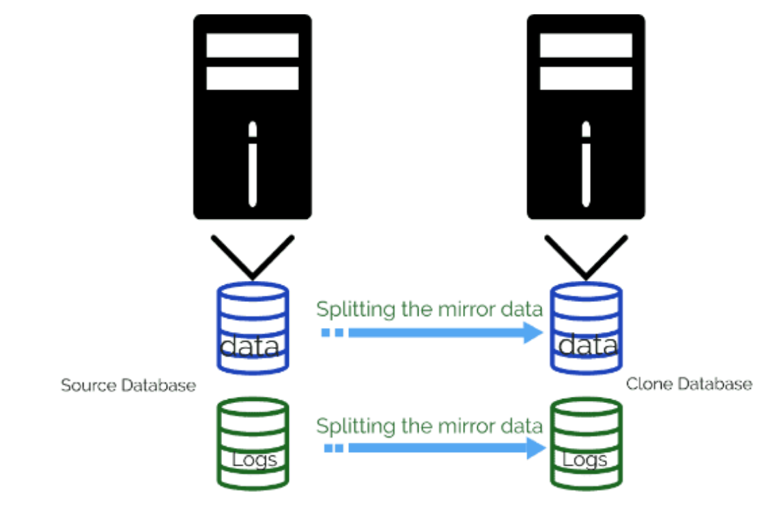
数据镜像

Slide 52
数据镜像
镜像意义：提供一种实时的数据复制存储机制
三种主流协议
同步写：本地、远程都完成，才返回成功
异步写：本地写完成后，即返回成功
半同步写：本地写、本地log完成后，即返回成功

Slide 53
数据镜像
镜像的实现位置：
文件系统
卷管理软件
设备驱动程序
主机适配卡（HBA）
阵列控制器

Slide 54
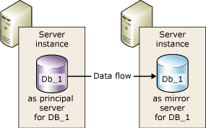
镜像的容灾功能
由于实行镜像，本地盘和远程盘数据实时一致，本地盘 失败时，系统自动切换到远程盘继续提供数据服务
✗

Slide 55
数据的可靠存储
数据备份
数据镜像
数据快照

Slide 56

快照（Snapshot）
快照：逻辑上的，对某个时间点（point in time）的数据映像
Notes:
Reference: 广艳老师部分内容 & https://stonefly.com/blog/storage-snapshot-technology-techniques-and-details

Slide 57
快照
快照的用途/好处：
数据保护：在数据被错误操作修改时，回滚到正确状态
在线事务分析（OLTA）
实现在线备份
比物理备份更低的空间占用
比物理备份更小的时间开销（minimal app downtime）
关键技术
Copy-on-write (COW)
Redirect-on-write (ROW)
Notes:
Reference: 广艳老师部分内容 & https://stonefly.com/blog/storage-snapshot-technology-techniques-and-details

Slide 58
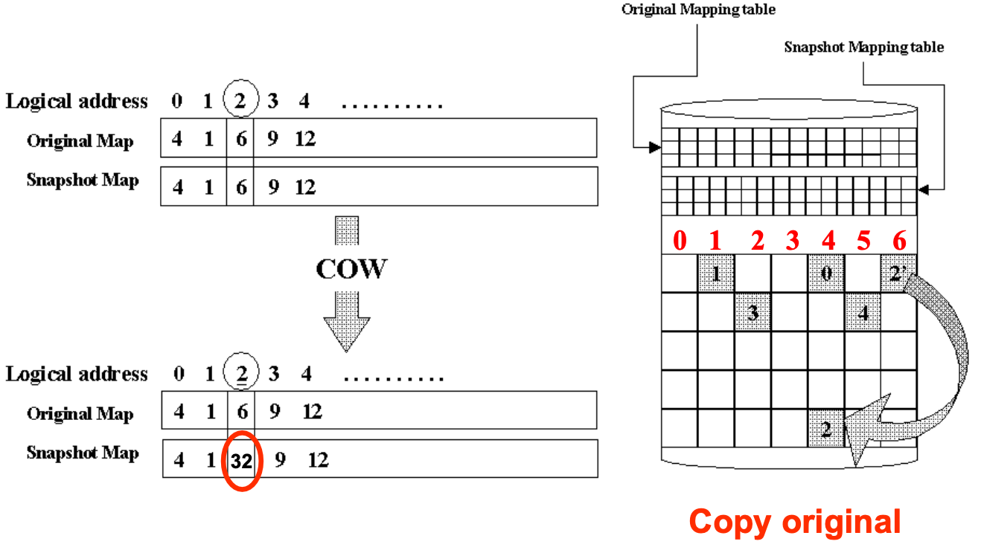



快照 – Copy on Write
拷贝数据 （copy 6 -> 32）
修改 Snapshot Map 的指针 (point to 32)
更新数据（at 6）

Slide 59
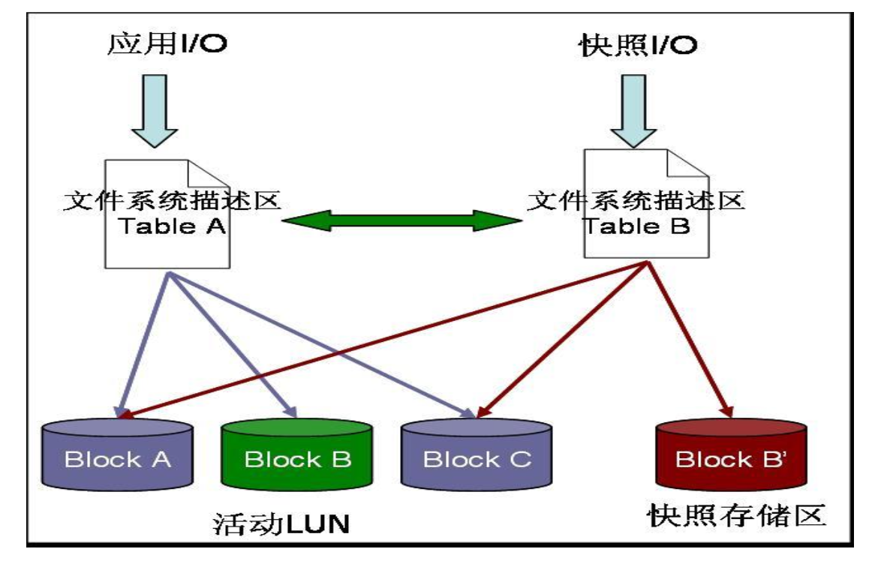
快照 – Copy on Write
CoW 有独立的快照存储区

Slide 60
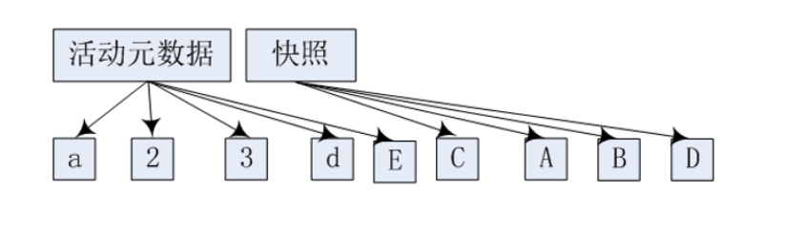
快照 – Copy on Write
源存储区永远存储完整的实时数据
快照删除：直接销毁快照存储区和快照映射表即可

Slide 61
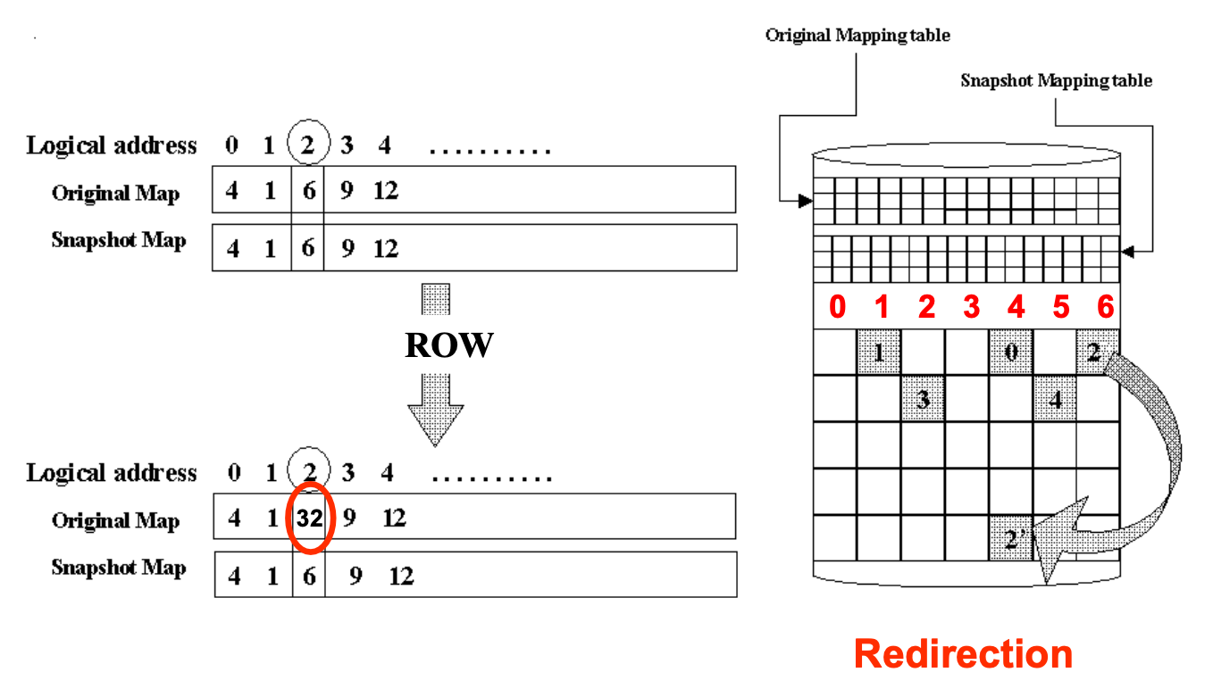
快照 – Redirect on Write
拷贝数据 （copy 6 -> 32）
更新数据 （at 6）
修改 Original Map 的指针（point to 32）

Slide 62
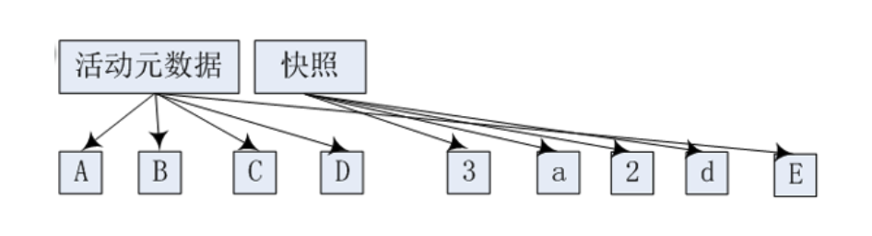
快照 – Redirect on Write
最新的数据重定位到快照存储区中
快照删除：必须将快照存储区中的数据回拷到源存储区中，才能删除快照

Slide 63
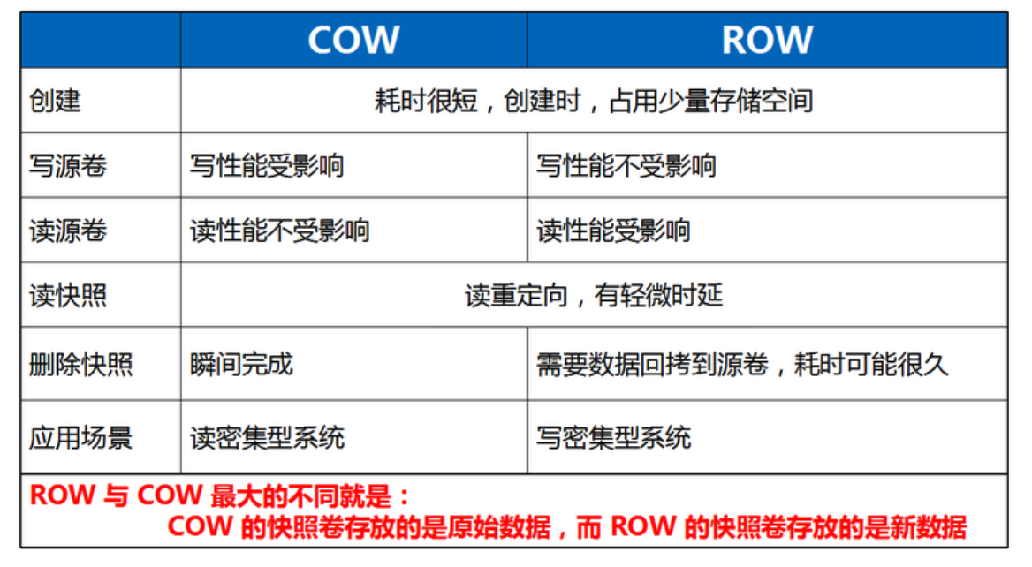
快照 – CoW v.s. RoW
CoW写操作：读数据块、写数据块、修改指针（1R 2W）
RoW写操作：（满块时）直接写新数据块，再修改指针（2W）

Slide 64
快照 – CoW v.s. RoW
写性能
CoW：读数据块、写数据块、修改指针（1R 2W）
RoW：（满块时）直接写新数据块，再修改指针（2W）
RoW 有更多顺序写的机会
同时存在多个（S个）snapshot 时
CoW：修改 snapshot map 共 S 次
RoW：修改 original map 共 1 次
独立的快照区
CoW 可以把 snapshot 放在独立的卷上
RoW 把数据和 snapshot 数据放在同一个卷上，数据混杂，难以独立管理 snapshot 的使用空间（Snapshot 删除时空间管理复杂）

Slide 65
快照 – Log-structure Architecture
修改前打入 undo log
读取 snapshot 时恢复数据（replay undo log）

Slide 66
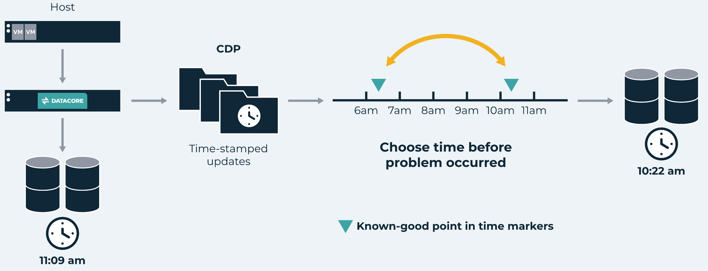
连续数据保护
连续数据保护机制（Continuous Data Protection, CDP）
块粒度地跟踪所有修改
对数据的任何修改都潜在地产生一个 snapshot
允许回退到任意一个历史状态

Slide 67
连续数据保护
True CDP vs. near-CDP
True CDP
all newly created data is backed up
are more costly and complex
near-CDP
i.e., snapshot
perform backup on a scheduled basis (e.g., 30s / 15min)

Slide 68
快照 vs 备份
快照 vs 备份
快照优势
创建的速度更快，创建快照对服务器性能影响较少
回滚速度更快
占用空间更少，更低总拥有成本
快照局限性
无法应对服务器级别发生的异常
占用服务器内的存储空间
缺乏粒度 – 必须以快照为粒度进行恢复，无法恢复单个文件

Slide 69
快照 vs 备份
快照 vs 备份
备份优势
无需任何特殊软硬件支持
数据可异地（off-site）存储，更可靠
更适于数据的长期归档
备份局限性
创建备份的时间开销更高
创建备份的过程影响服务器性能（占用带宽）

Slide 70
快照 vs 备份
项目 | 快照 | 备份
存储位置 | 服务器内 | 可于服务器外
恢复 | 依赖特定算法、数据格式 | 不依赖特定算法、数据格式
使用场景 | OLTA、避免数据损毁、协助创建备份等 | 长期数据归档
创建开销 | 低 | 高
空间占用 | 低 | 高
可靠性 | 低 | 高

Slide 71
目录
灾备的基本概念
数据的可靠存储
数据备份
数据镜像
数据快照
存储虚拟化

Slide 72
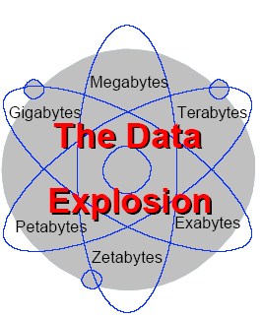
存储虚拟化 – 背景
数据增长：IT领域最急需解决的问题
企业存储容量越来越大
不断增加的新型存储设备或者存储系统
企业的存储设备多种多样
操作环境与管理日益复杂
新技术的加速出现
在存储领域投资的持续增长
购置空间和环境的花费
将存储作为服务的可操作性
Longer-term Challenge：管理成本
与存储的增长成正比，但操作会越来越简便
管理成本会超过购置和维护的成本
管理庞大而复杂的存储环境 ——存储设备虚拟化
简化存储设备的安装和配置
有效地利用数目众多的异构性存储设备

Slide 73
存储虚拟化 – 定义
存储虚拟化：通过对存储（子）系统或存储服务的内部功能进行抽象、隐藏或隔离，使存储或数据的管理与应用、服务器、网络资源的管理分离，从而实现各自的独立管理。

Slide 74
存储虚拟化 – 定义说明
虚拟存储是介于物理存储设备和用户之间的一个中间层
屏蔽了具体存储设备（磁盘、磁带）的物理特性
呈现出逻辑设备
通过标准化、统一的管理，实现存储资源的池化和全局共享
用户看到存储空间而非具体的存储设备
用户所管理的是存储空间而不是具体的物理存储设备
不必关心底层设备的容量、类型和特性等
只需要关注存储容量需求

Slide 75
存储虚拟化 – 定义说明
存储虚拟化定义说明
存储虚拟化是一个抽象的定义，用来描述一类广义的技术和产品。
存储虚拟化同样也是一个抽象的技术，几乎可以应用在存储所有层面：文件系统、文件、块、主机、网络、存储设备等等。
存储虚拟化并不是几十年前刚出现的一般虚拟化的概念，今天它代表了一种实实在在的先进技术，它甚至被人们看作是继SAN之后的又一个新浪潮。
目前，软件定义存储对存储虚拟化提出了更高的要求和更多的功能需求。

Slide 76
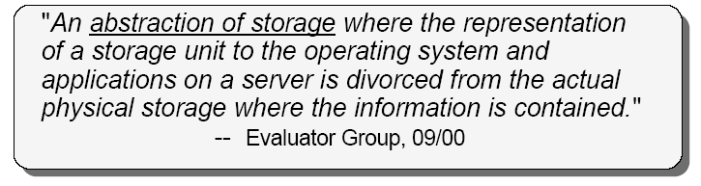
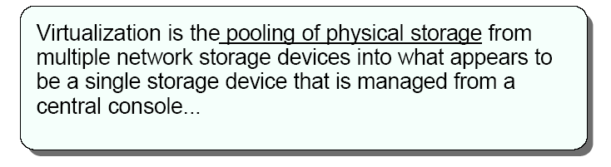
存储虚拟化 – 定义
抽象存储的定义
存储池的定义

Slide 77
存储虚拟化 – 分类
虚拟化的分类标准：
虚拟化的对象（虚拟化什么？ ）
数据块、磁盘、文件系统
虚拟化的位置（在哪里虚拟化？ ）
基于存储设备、基于主机、基于网络
虚拟化的实现方式（如何进行虚拟化？ ）
带内虚拟化、带外虚拟化

Slide 78
虚拟化的对象
虚拟化的对象：
数据块虚拟化
对多块硬盘建立RAID、划分逻辑卷
逻辑卷表现为完整的物理磁盘，隐藏硬盘和RAID数据保护的实现细节
磁盘虚拟化
磁盘使用者无需了解磁盘的内部硬件细节，通过块地址就可以访问磁盘
文件系统虚拟化
Linux的VFS允许使用不同的文件系统管理存储
使不同的文件系统在Linux内核、其他进程看来是相同的

Slide 79
虚拟化的位置
I) 基于存储设备的虚拟化
实现位置：存储控制器内
优势
对主机透明，不占用主机资源
容易管理
缺陷
没有统一的国际标准，厂商之间功能各异，互不兼容
无法跨设备实现虚拟化，设备规模受限、无法级联

Slide 80
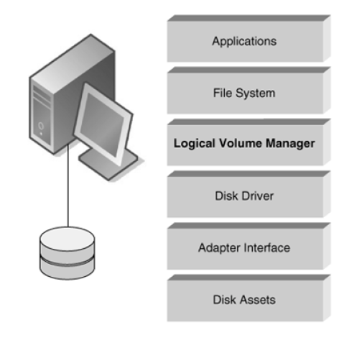
虚拟化的位置
II) 基于服务器的虚拟化
实现位置：操作系统内
E.g., 逻辑卷管理软件
优势
不依赖特殊硬件，性价比高
存储空间可跨越多个异构阵列
局限性
主机计算资源开销高
不支持异构平台

Slide 81
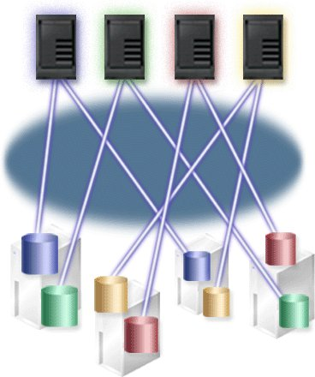
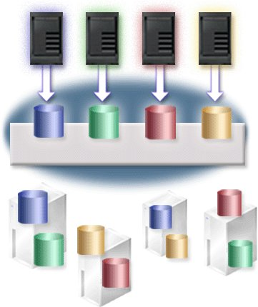
虚拟化的位置
III) 基于网络的虚拟化
实现位置：主机和存储之间的网络设备
优势：类似基于存储设备的虚拟化
缺陷：不分厂商的数据管理功能较弱，成熟度较低

Slide 82
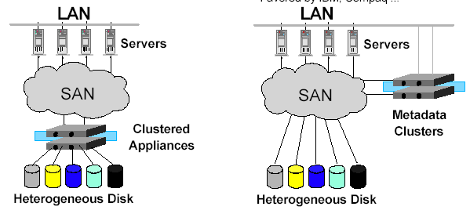
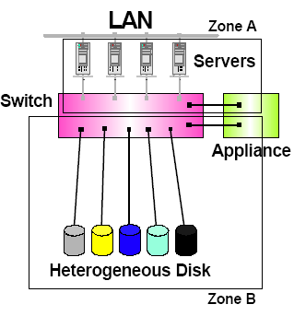
虚拟化的实现方式
带内虚拟化
数据访问和虚拟化管理在同一路径
优点：服务器、存储设备的兼容性好。虚拟化层可提供缓存、复制、数据迁移等高级功能。
缺陷：虚拟化设备故障会导致系统不可用

Slide 83
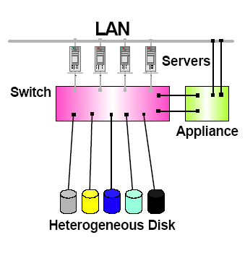
虚拟化的实现方式
带外虚拟化
虚拟化引擎不在主机到存储设备的访问路径上（只能基于存储网络实现）
优点：虚拟化设备故障时整个系统还能持续提供服务
缺陷：系统资源占用较大。虚拟化层无法提供缓存等服务（数据不流经虚拟化层）

Slide 84
虚拟化的意义 (1)
简化存储容量的管理
用户可以将注意力集中在存储系统的容量需求上，而不必再关心存储系统容量、类型或者物理磁盘的特性。管理员可简单通过增加物理磁盘来扩大存储系统的容量，甚至逻辑卷容量而不需系统宕机。
简化了存储系统的配置
用户需要提供的配置参数局限于存储容量需求上，可以随意使用多个不同RAID级别的磁盘容量而不需要特殊的配置。
简化了存储的分配工作
通过虚拟磁盘的概念，存储系统管理员只需给出什么时候需要多大容量的虚拟磁盘即可。同时，当用户不再需要时还能释放虚拟磁盘空间。

Slide 85
虚拟化的意义 (2)
逻辑卷容量能随意扩张，且简化数据管理
用户能容易对逻辑卷的数据进行管理、复制、镜像以及数据交互，还能实现基于多个时间点的数据快照
针对多个异构服务器提供集中的存储系统
不同的服务器以及不同的操作系统都能使用以及共享海量的网络存储系统。
能有效提高存储资源利用率
存储容量的分配机制能提高存储资源利用率，最大程度满足用户对存储资源的空间需求。由于虚拟磁盘的存储空间采用的条带化方法分配，虚拟化技术能够有效提高虚拟磁盘的性能。

